Slide 1
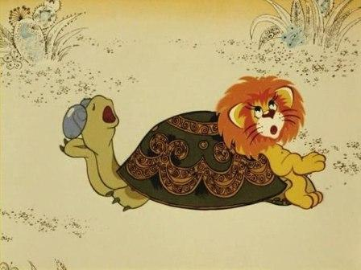
Международный творческий конкурс, «Я люблю мультфильмы»

Slide 2
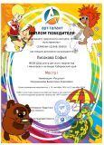
Лисокова Софья 14 лет Диплом, I место
«Золотой ключик»

Slide 3
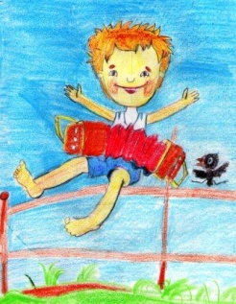
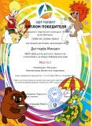
Дегтярев Михаил, 13 лет Диплом, I место
«Антошка»

Slide 4
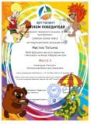
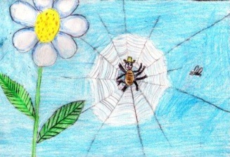
Мистюк Татьяна, 8 лет Диплом, II место
«Паучок Нанси»

Slide 5
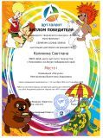
Калинина Светлана, 13 лет Диплом, I место
«Крокодил Артем и его семья»

Slide 6
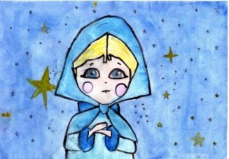
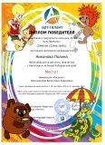
Никонова Полина, 11 лет Диплом, I место
«Снегурочка»

Slide 7
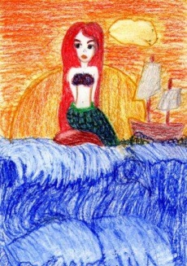
Сухова Арина, 10 лет Диплом, I место
«Русалочка»

Slide 8
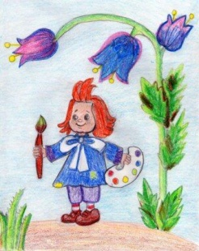
Булатов Дмитрий, 10 лет Диплом, I место
«Тюбик – очень хороший художник»

